Slide 1
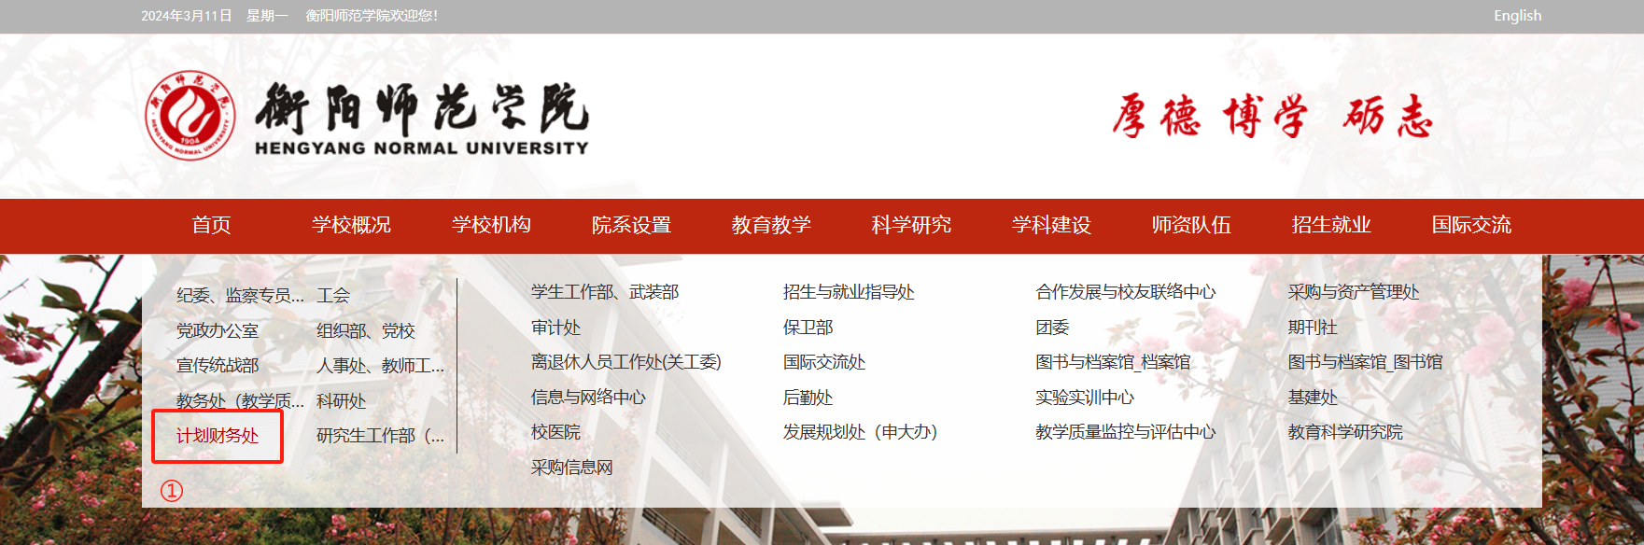
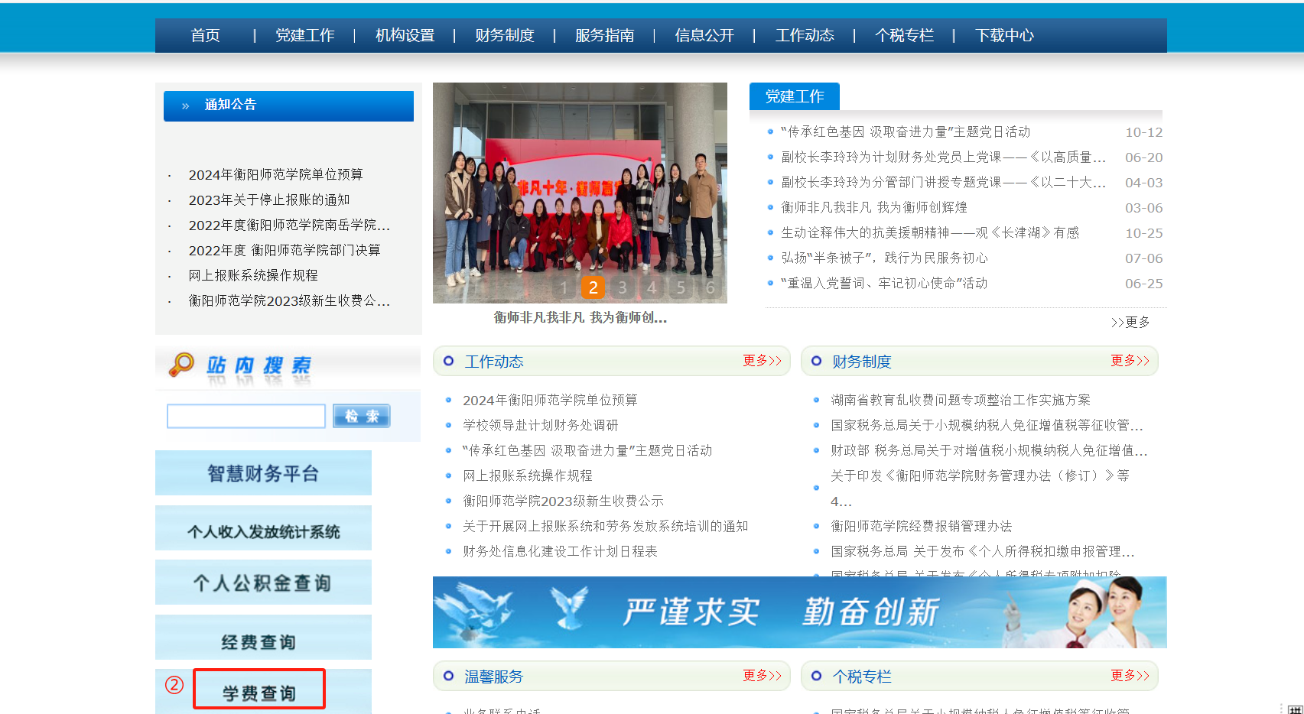
缴费时间为2024年3月27日8时至2024年3月28日8时
①按以下路径跳转至登录界面：
学校官网——学校概况【计划财务处】——学费查询

Slide 2
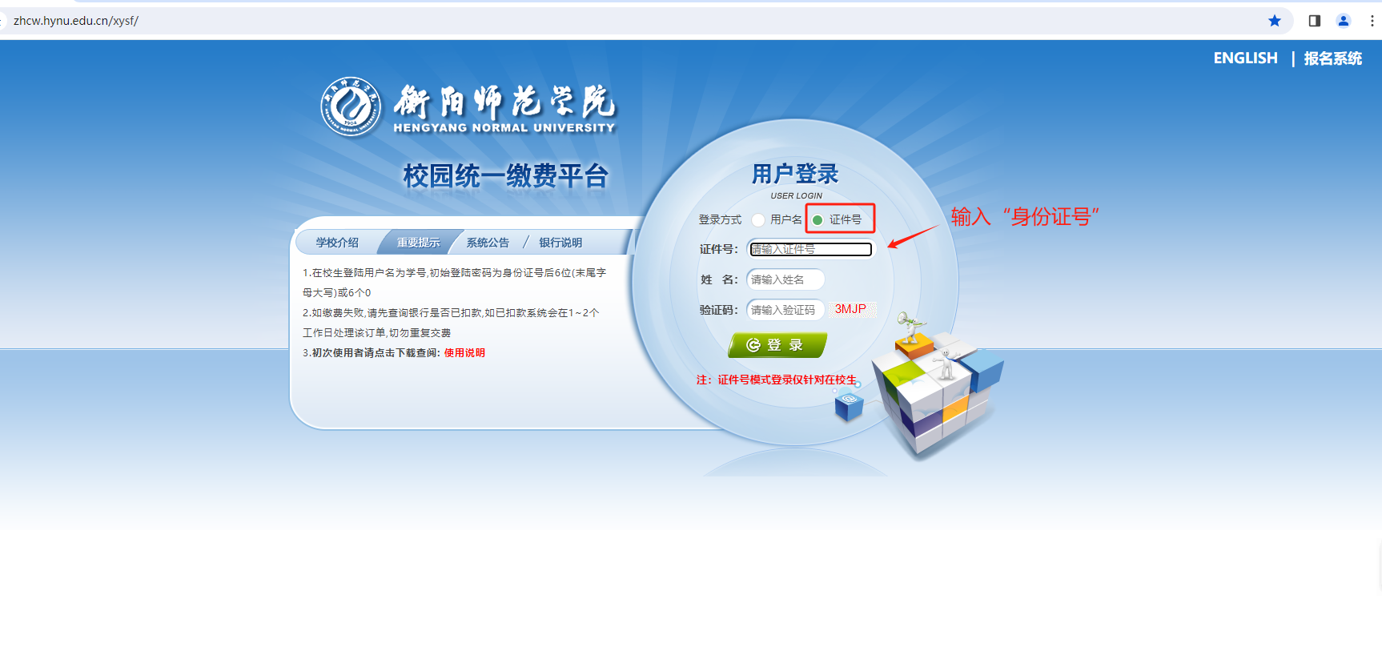
①登录：请点击【证件号】—输入身份证号、姓名、验证码

Slide 3
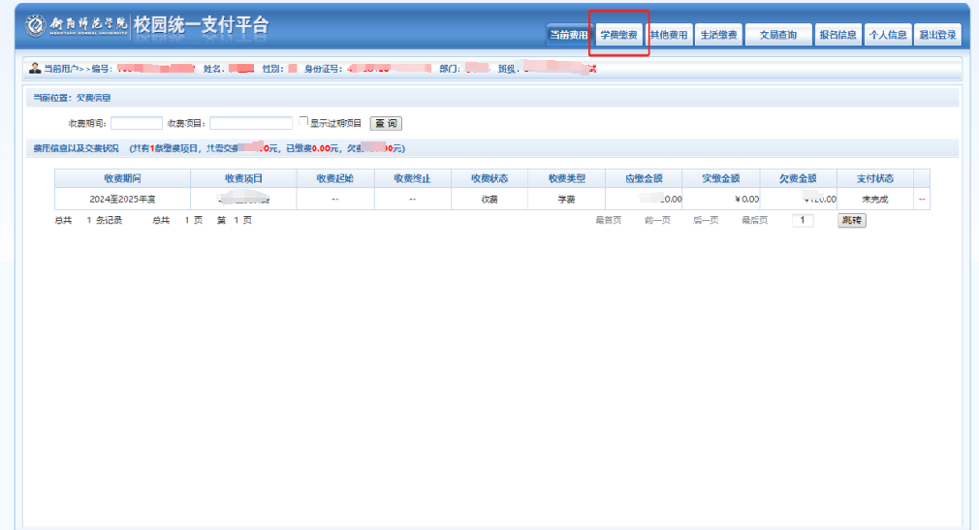
②缴费：若存在欠费则登录后页面会显示欠费信息，请点击右上方导航栏【学费缴费】

Slide 4
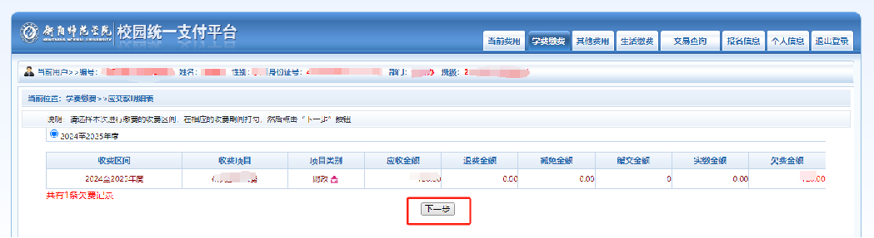
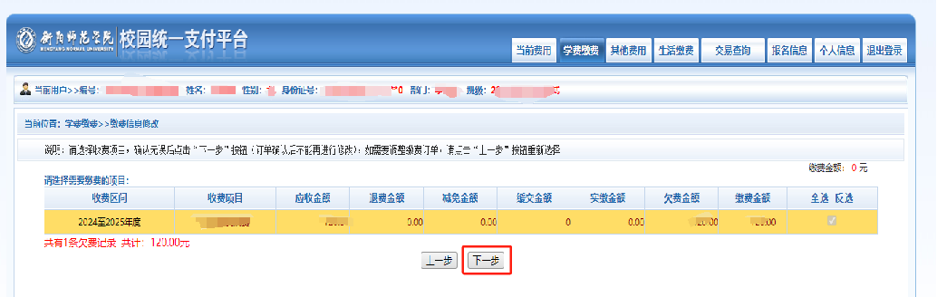
②缴费：请点击页面中的【下一步】，直至支付界面

Slide 5
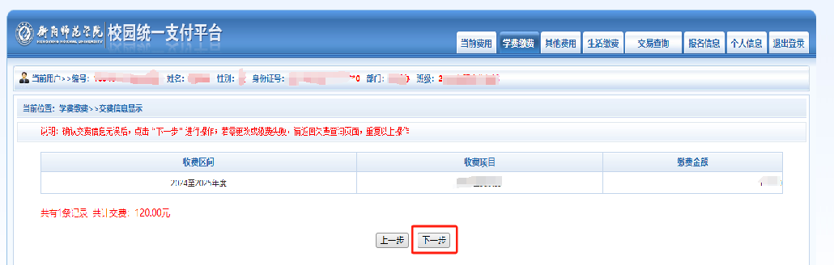
②缴费：请点击页面中的【下一步】，直至支付界面

Slide 6
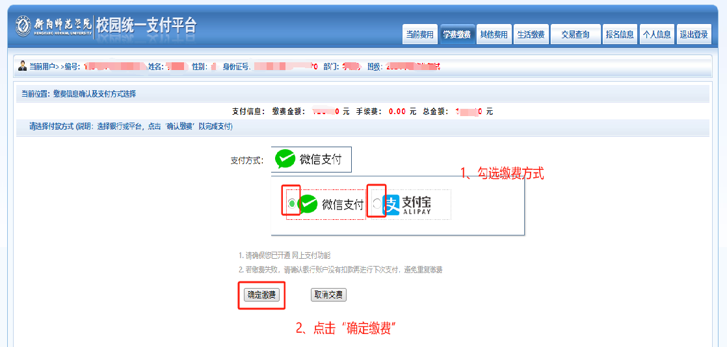
③支付：目前支持支付宝、微信，若支付失败则回到缴费步骤重新发起支付。

Slide 7
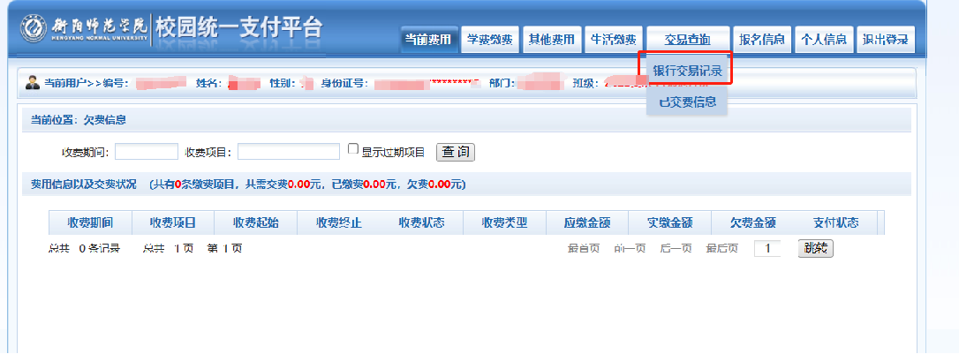
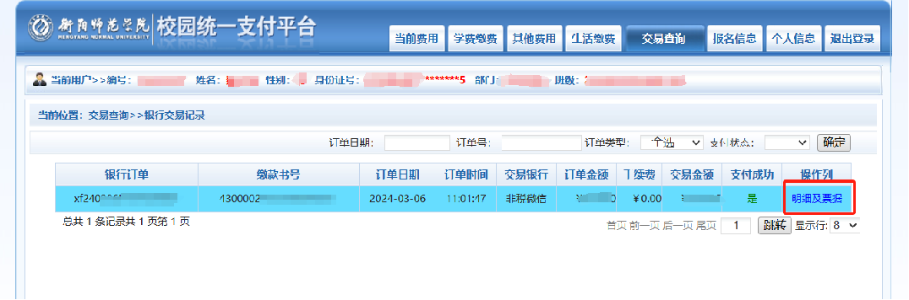
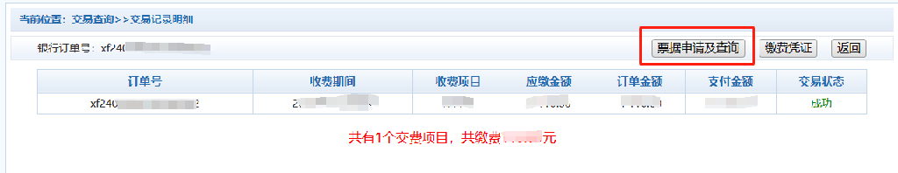
④下载发票：
支付成功后点【交易查询】—【银行交易记录】—【明细及票据】—【票据申请及查询】

Slide 8
